Slide 1

Выступление начальника отдела таможенных процедур и таможенного контроля приволжской электронной таможни м.е. земскова
«Основные принципы и особенности взаимодействия декларанта и таможенного органа при декларировании товаров в Приволжском ЦЭД»
ФЕДЕРАЛЬНАЯ ТАМОЖЕННАЯ СЛУЖБА
ПРИВОЛЖСКАЯ ЭЛЕКТРОННАЯ ТАМОЖНЯ

Slide 2
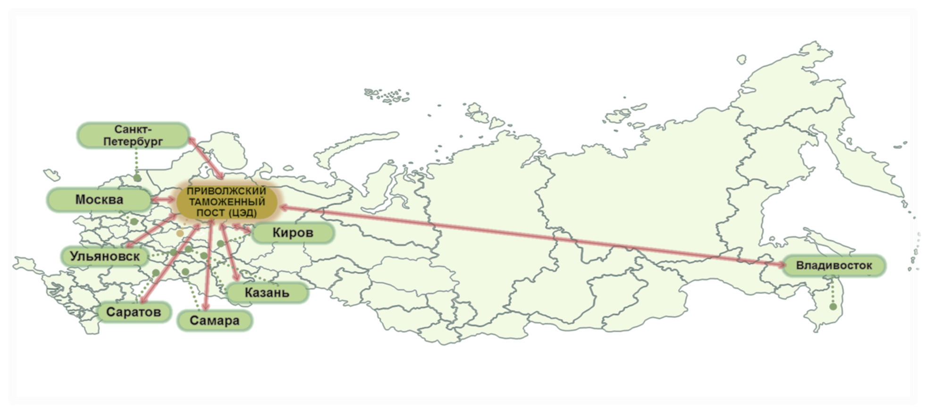
Характеристика деятельности Приволжского таможенного поста (ЦЭД)
40% ИМ
Ежемесячно ~
30 000 ДТ
60% ЭК

Slide 3
Взаимодействие при необходимости представления документов на бумажном носителе
Проведение проверки оригинала сертификата на предмет выявления несоответствий
Сканирование сертификата для размещения в Электронном архиве документов
Представление оригинала сертификата о происхождении на пост фактического контроля
Направление авторизированного сообщения в Приволжскую электронную таможню

Slide 4
Взаимодействие при необходимости проведения фактической проверки товаров
ЦЭД
ДЕКЛАРАНТ
ЗАПРОС МЕСТА ПРЕДЪЯВЛЕНИЯ ТОВАРОВ
ОТВЕТ
ТФК – место предъявления товаров
Назначение осмотра

Slide 5

Взаимодействие с Приволжской электронной таможней при подтверждении фактического вывоза товаров
ДЕКЛАРАНТ
1. ЗАПРОС В ЛИЧНЫЙ КАБИНЕТ
СВЕДЕНИЯ ОТСУТСТВУЮТ
ЗАПРОС
2. ЗАПРОС
ПЭТ
ФНС
ОТВЕТ

Slide 6

Авторегистрации ДТ на ввозимые товары, помещаемые под ИМ40
Авторегистрация ДТ на вывозимые товары.
Указаны не все сведения о декларанте товаров в графе 14 ДТ:
ООО «УВАДРЕВСНАБ» – 2 отказа.
Указаны не все сведения о получателе товаров в графе 8 ДТ
ООО «УРАЛЛЕС» – 4 отказа.
Указаны не все сведения об отправителе товаров в графе 2 ДТ:
ООО «АТРИА» – 2 отказа.
Несоответствие реквизитов транспортных документов, заявленных в графе 44 ДТ, и указанных в транзитной декларации:
ООО «ХЕНКЕЛЬ РУС» – 6 отказов;
ООО «КАМА КАРТОН» – 3 отказа.
Автовыпуск вывозимых товарных партий.
Автовыпуск ввозимых товарных партий, помещаемых под таможенную процедуру ИМ40
Основной причиной отказа в применении технологии автоматического выпуска субъективного характера являлось не совпадение номера контракта в паспорте сделки и в ДТ:
ООО «РОСПЛАСТ» – 6 отказов;
ООО «ЭКТОХИМ» – 3 отказа;
АО «СОРБЕНТ» – 2 отказа.
Все причины отказов субъективного характера обусловлены не совпадением номера контракта в паспорте сделки и в ДТ:
ООО «ФУНДЕР – УВА» – 2 отказа.

Slide 7
Выступление начальника отдела таможенных процедур и таможенного контроля приволжской электронной таможни м.е. земскова
«Основные принципы и особенности взаимодействия декларанта и таможенного органа при декларировании товаров в Приволжском ЦЭД»
ФЕДЕРАЛЬНАЯ ТАМОЖЕННАЯ СЛУЖБА
ПРИВОЛЖСКАЯ ЭЛЕКТРОННАЯ ТАМОЖНЯ

